Slide 1




Chaire Franco-Chinoise
« Mobilités métropolitaines innovantes »
Présentation de la Chaire :
La Chaire Franco-Chinoise « Mobilités métropolitaines innovantes » permettra de développer l’enseignement et la recherche-action sur les nouvelles pratiques et modes de gouvernance de la mobilité durable et l’inscription des infrastructures dans l’espace public dans les métropoles en France, en Europe et en Chine ; elle s’appuie en particulier sur le Double Master en Architecture et Urbanisme (CAUP-Tongji / ENSAS) créé en 2014 ;
La Chaire vise la coproduction interdisciplinaire de connaissances entre urbanistes, architectes, sociologues, ingénieurs, élus et représentants des autorités publiques entre la France et la Chine.
Objectifs :
Valoriser la recherche sur la mobilité et le projet urbain produits par les enseignants-chercheurs de l’ENSAS, le CAUP et les ingénieurs et chercheurs de la société SYSTRA sur ses applications à des projets réels dans des villes chinoises et françaises ;
Enrichir les connaissances et disséminer la recherche appliquée dans le domaine des politiques et du management de projet utiles aux industriels et aux acteurs publics.

Slide 2


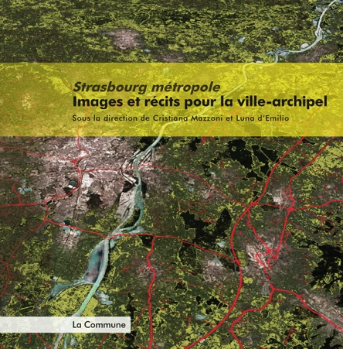
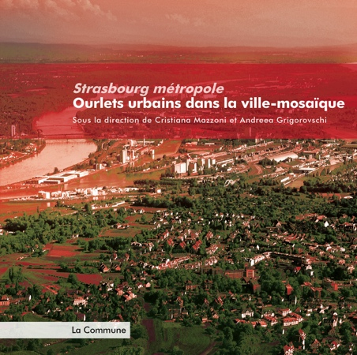
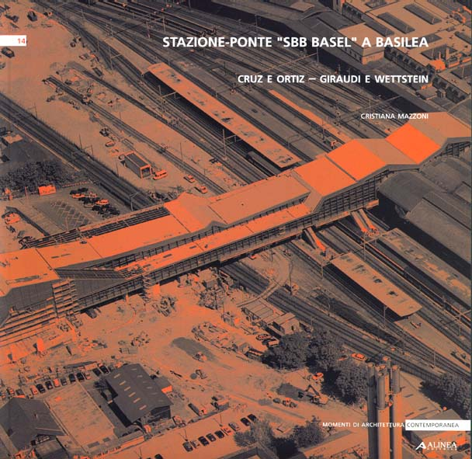

Nanjing South Railway-station: a new metropolitan core
Cristiana MAZZONI
Architect, Professor, Ecole Nationale Supérieure d’Architecture de Strasbourg
Director of AMUP research laboratory - Architecture, Morphologie / Morphogenèse Urbaine et Projet » EA-7309, ENSA/INSA Strasbourg
Lang FAN
Architect, Lecturer, Ecole Nationale Supérieure d’Architecture de Strasbourg, PHD candidate in AMUP research laboratory - Architecture, Morphologie / Morphogenèse Urbaine et Projet » EA-7309, ENSA/INSA Strasbourg

Slide 3
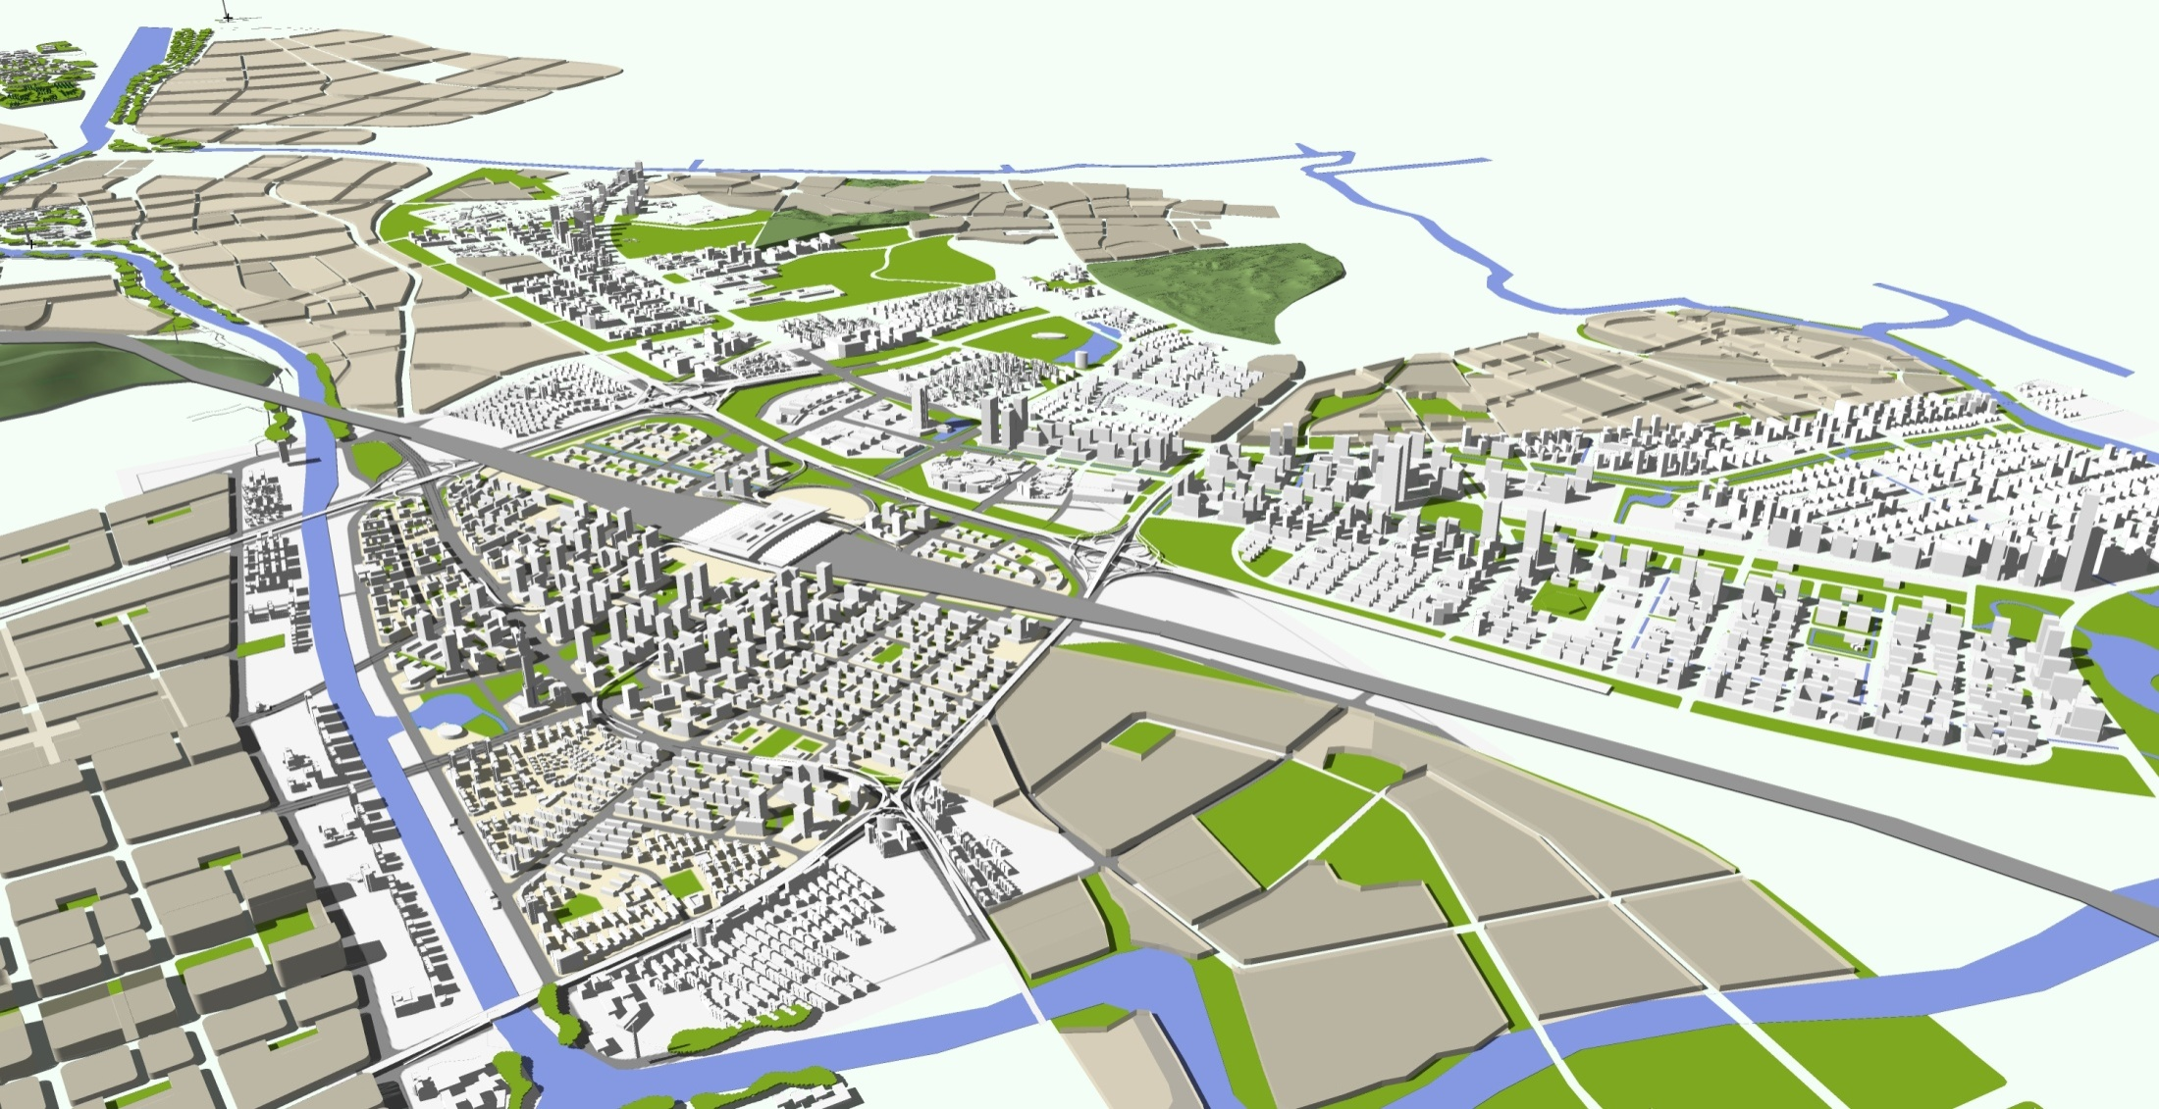
Quartier de la gare de Nanjing Sud-Yuhuatai - Morpholgie de l’espace urbain
总体空间形态
Nanjing Urban Planning Bureau 南京市规划局Research Institute of Urban Planning & Design of Southeast University 东南大学城市规划设计研究院

Slide 4
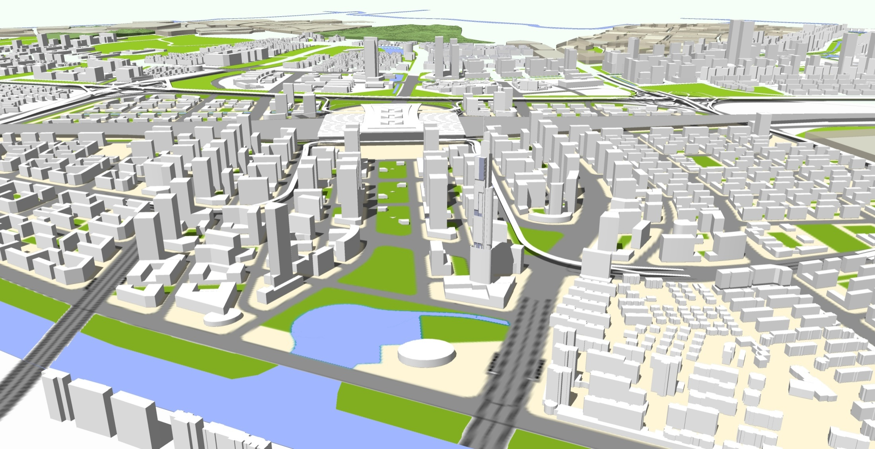
Quartier de la gare de Nanjing Sud-Yuhuatai - Coulée verte
南站-雨花台绿化轴线
Nanjing Urban Planning Bureau 南京市规划局Research Institute of Urban Planning & Design of Southeast University 东南大学城市规划设计研究院

Slide 5
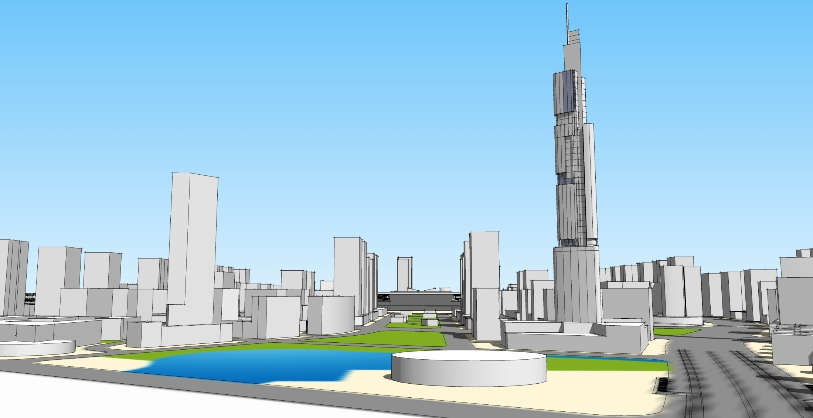
Quartier de la gare de Nanjing Sud-Yuhuatai –
Contrôle et modification du règlement d’urbanisme
重要节点的控制要点与规划调整
Contrôle du niveau du lac Qinhuaihu et modification des parcelles
秦淮湖水面高程控制及地块调整
Nanjing Urban Planning Bureau 南京市规划局Research Institute of Urban Planning & Design of Southeast University 东南大学城市规划设计研究院

Slide 6
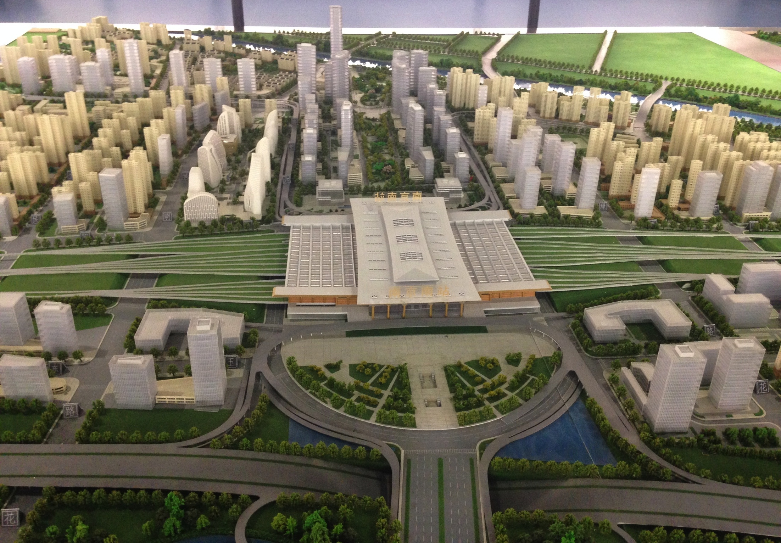

Slide 7
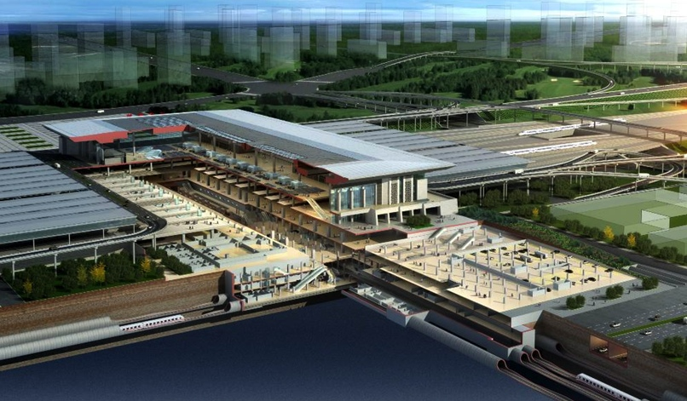
合肥南站

Slide 8
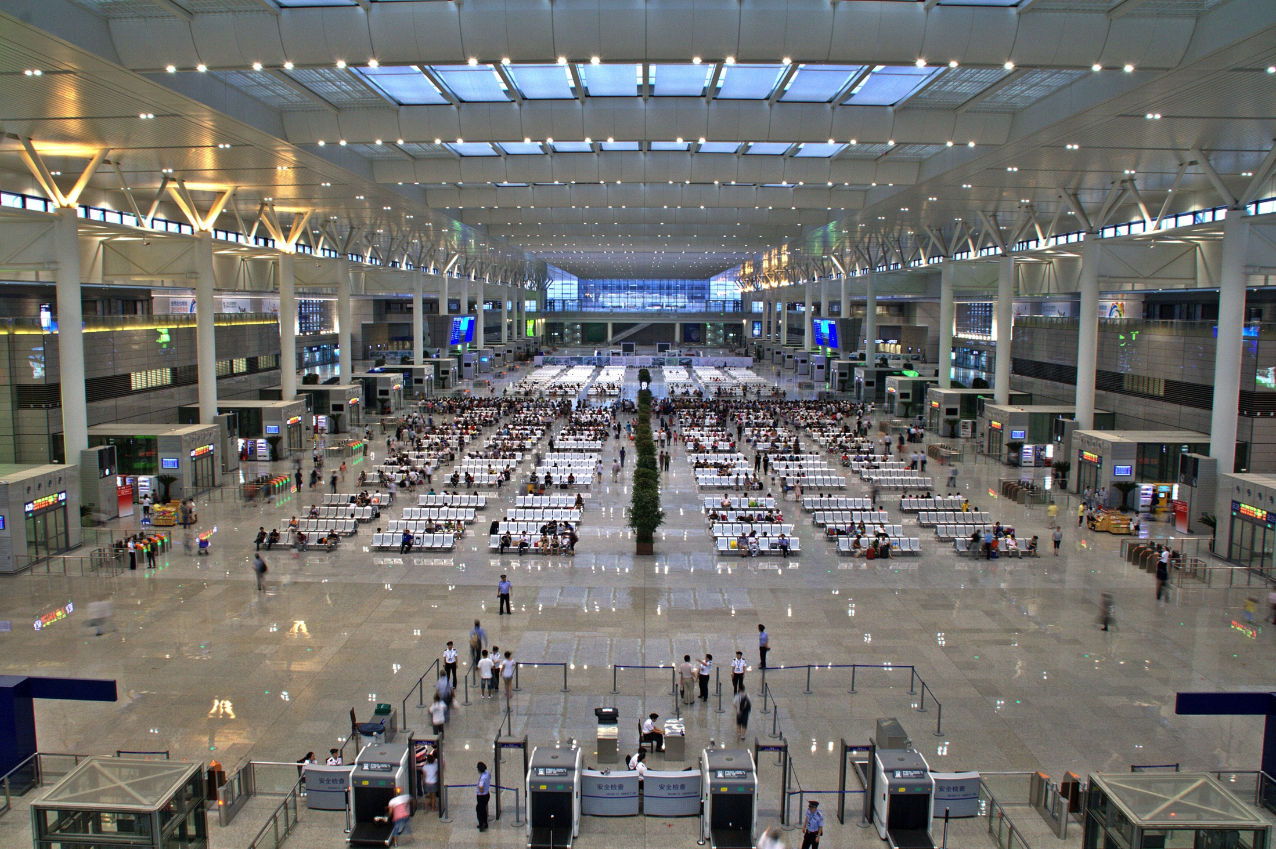

Slide 9
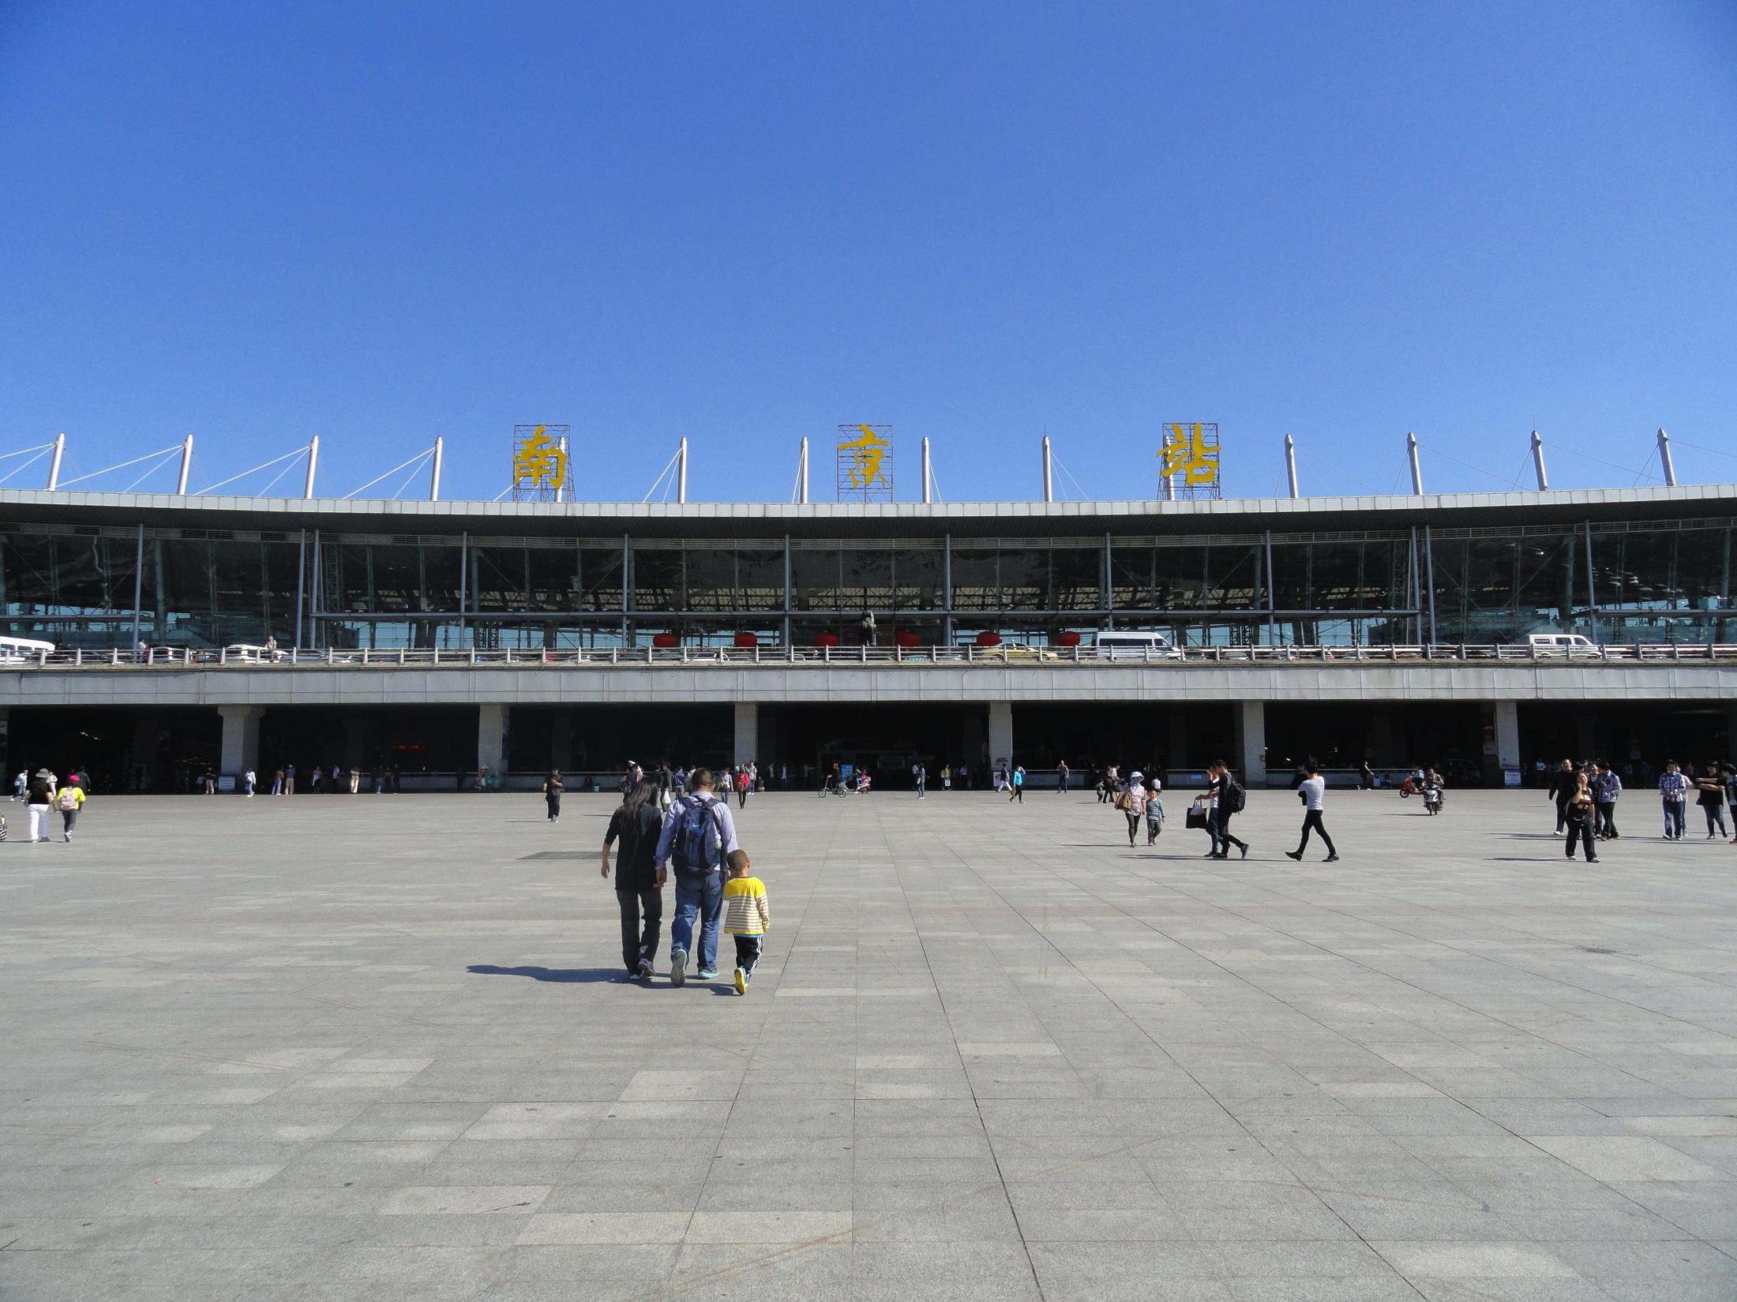

Slide 10
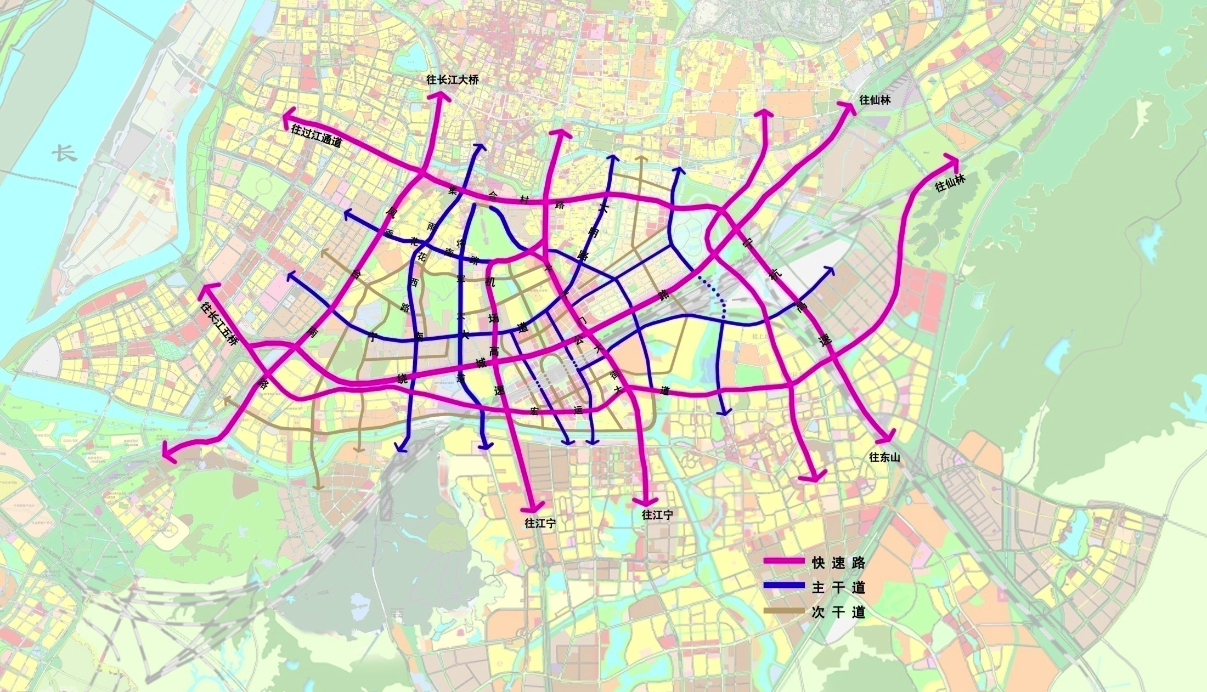
Quartier de la gare de Nanjing Sud-Yuhuatai - Infrastructures routières
道路系统
Nanjing Urban Planning Bureau 南京市规划局Research Institute of Urban Planning & Design of Southeast University 东南大学城市规划设计研究院

Slide 11
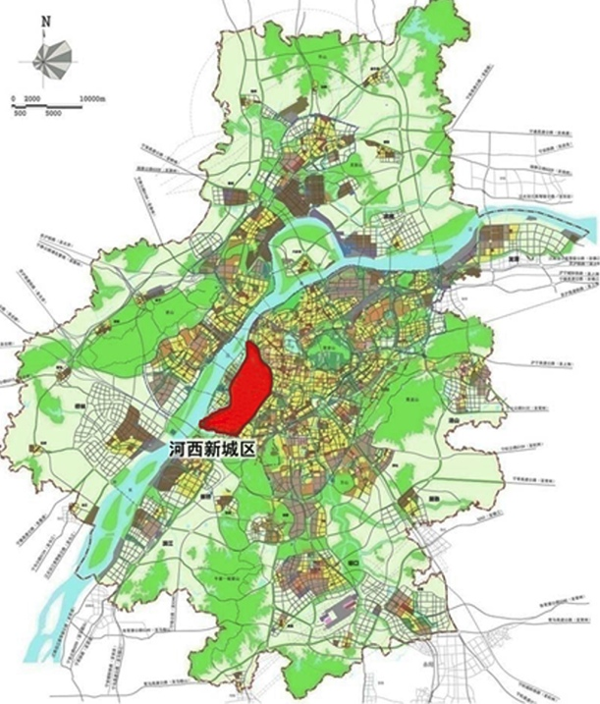
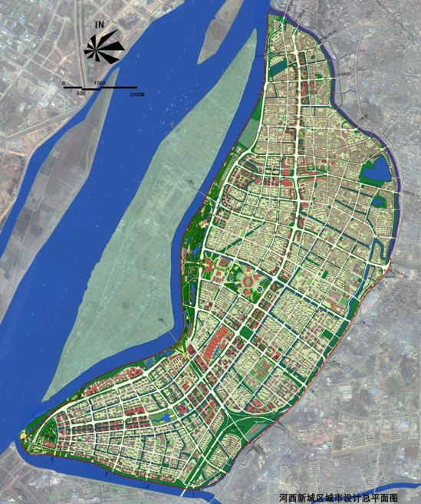
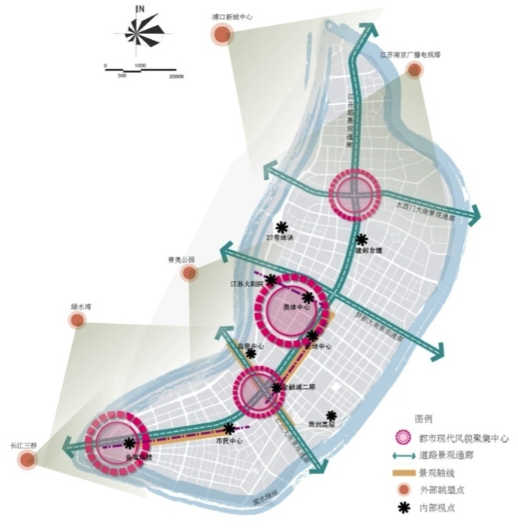
Le quartier de HEXI à Nanjing, insertion de la ligne de tram-way
区位分析图
Nanjing Urban Planning Bureau 南京市规划局Research Institute of Urban Planning & Design of Southeast University 东南大学城市规划设计研究院

Slide 12
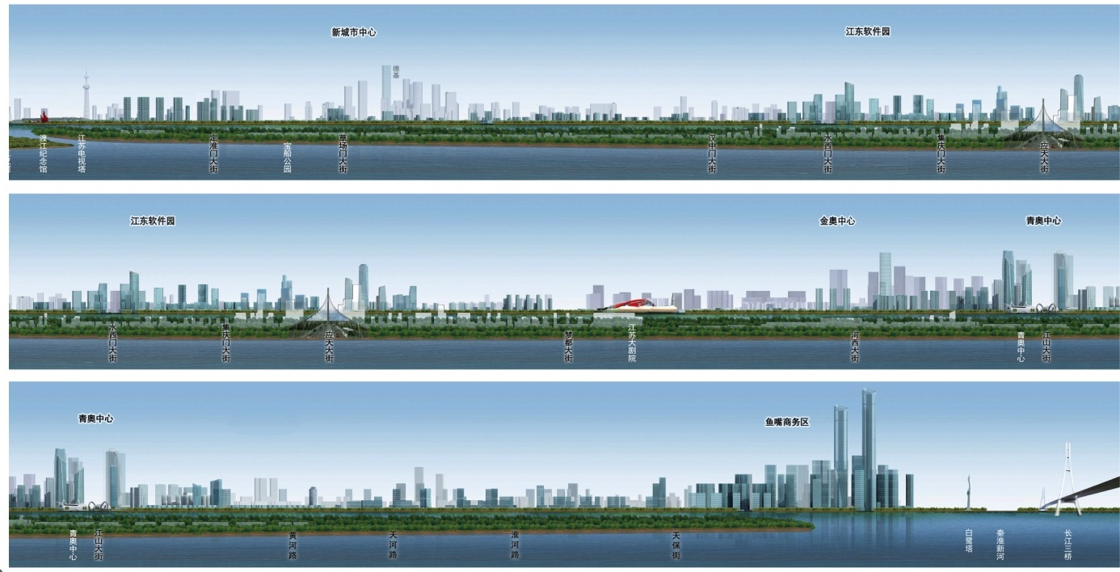
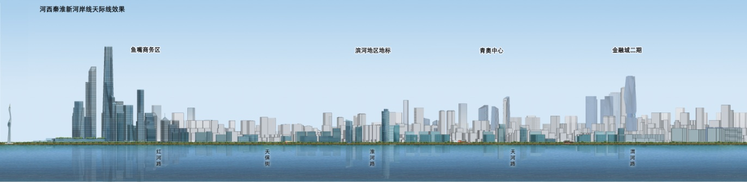
滨江天际线
Trame verte et silhouette urbaine de Nanjing - 南站-雨花台绿化轴线
滨秦淮新河天际线

Slide 13
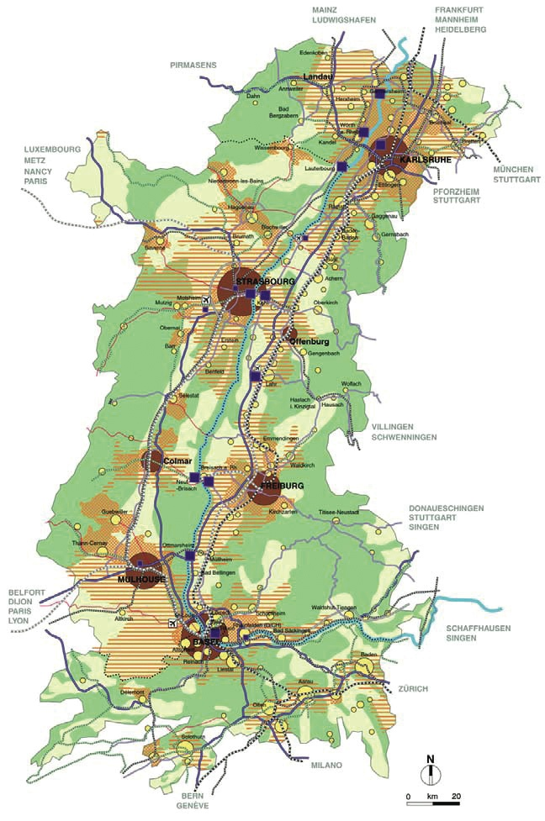
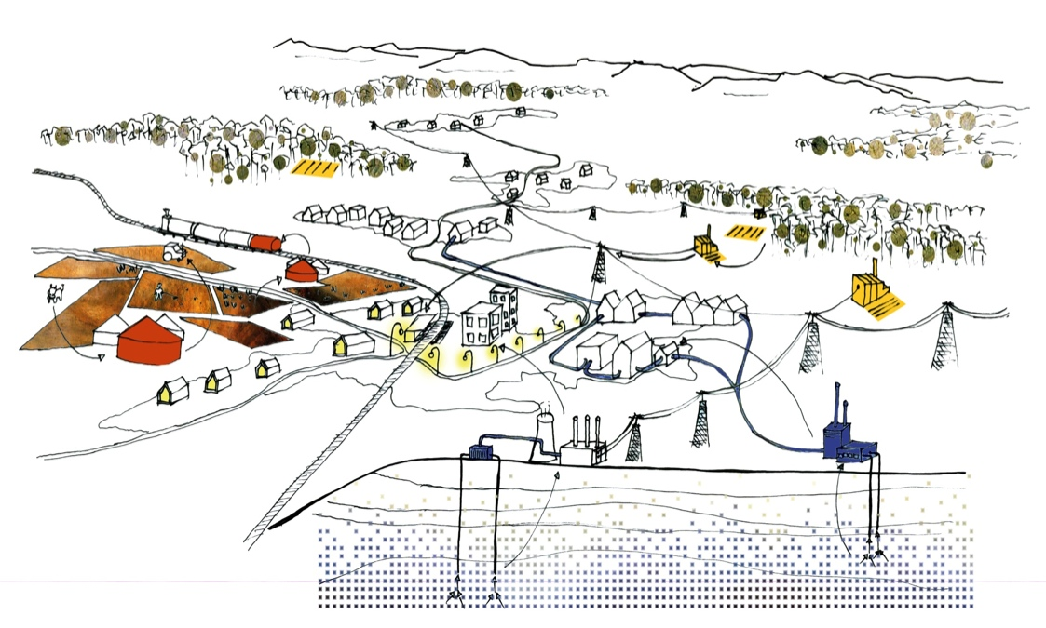
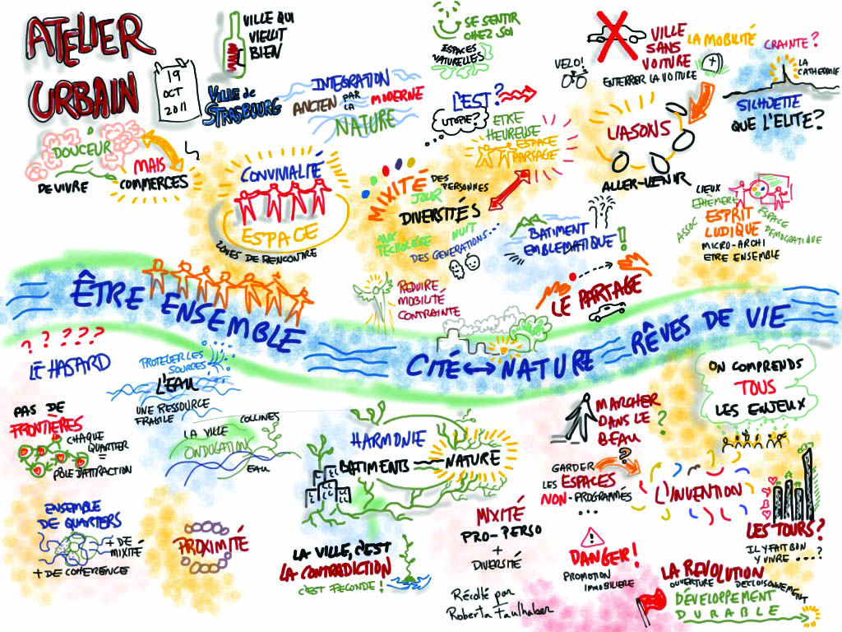



Strasbourg, une métropole de 9M d’habitants
Smart grids, hydraulique et
géothermie profonde
Human City
et imaginaire métropolitain

Slide 14
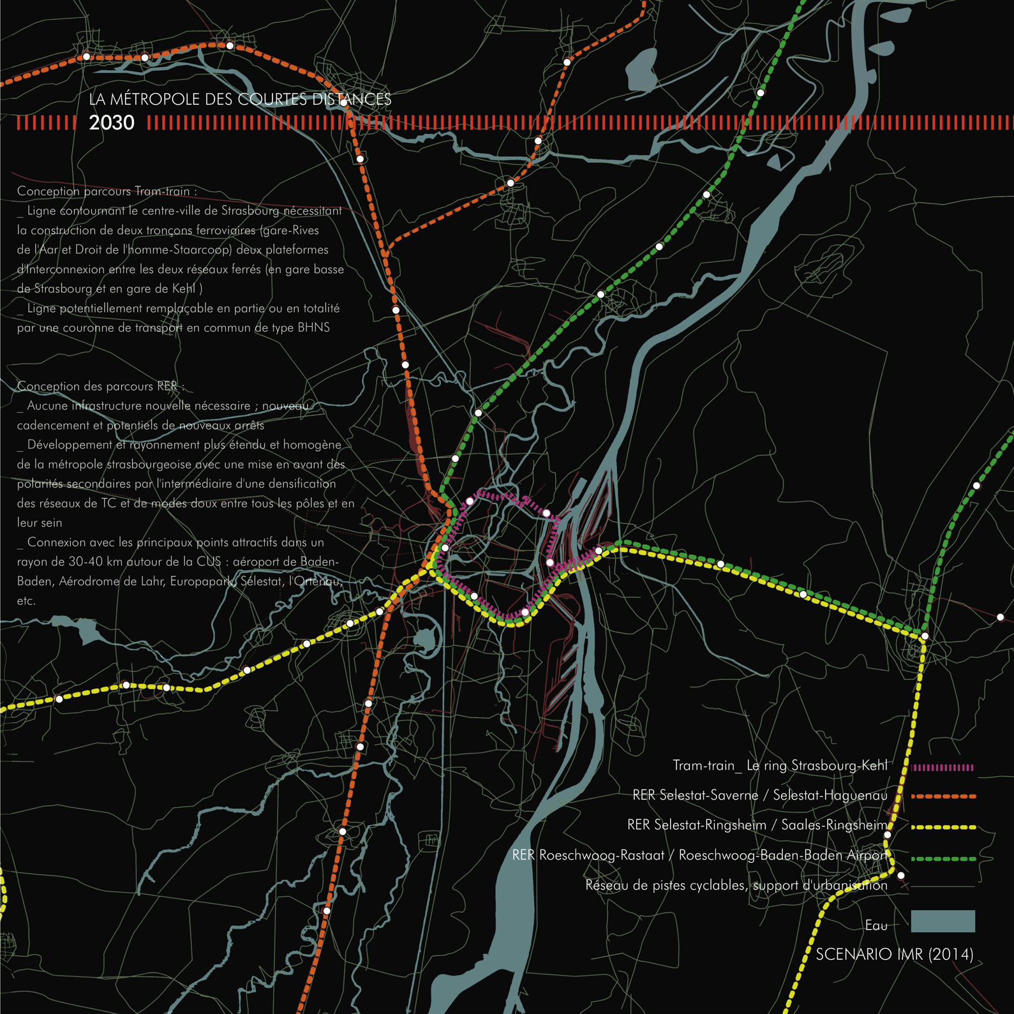

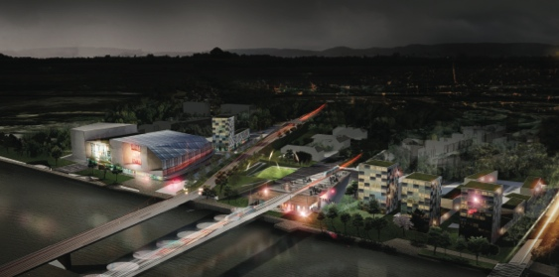
Ignis Mutat Res /
Strasbourg -
Recherche sur les
méthodes de projet à la grande échelle
Outil :
Le T.O.D. revisité
Scenario exploratoire
lié à la
mobilité
Nouvelles stations
du tramway
(ligne D)

Slide 15
Merci de votre attention !
谢谢大家！

